Slide 1
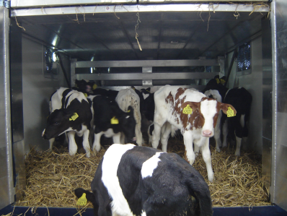
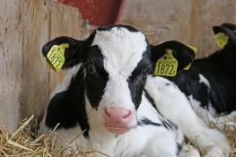
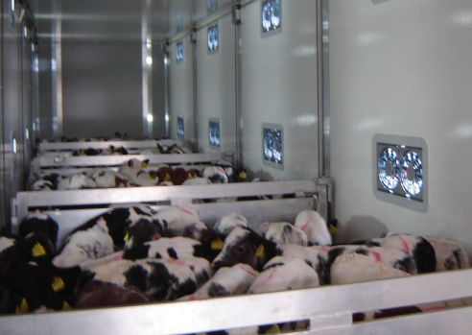
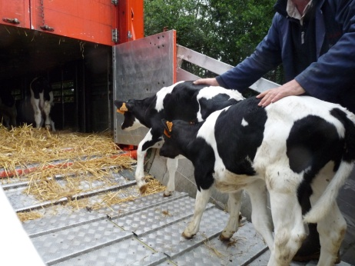
Prijevoz teladi
Stranica 1
Poveznica na sve vodiče i informacije:
www.animaltransportguides.eu
P
Prijevoz mlade teladi
Telad – osobito u vrijeme odbijanja– vrlo su prijemljiva na bolesti (respiratorne i želučano-crijevne bolesti). Prijevoz im lako može uzrokovati stres. Dodatno, mladom je teladi teško baratati kao skupinom – instinkt stada još nije razvijen. Dobrim praksama rukovanja životinjama sprječavaju se neželjene posljedice, a koristi imaju i drugi aspekti proizvodnje životinja (primjerice bolja početna tjelesna masa ili manje bolesti).
©Henk van Dommelen
Opći savjeti
Telad kod koje pupak nije zarastao: svi prijevozi zabranjeni
Telad mlađa od 10 dana: prijevoz dopušten do max. 100 km, pod posebnim uvjetima
Telad mlađa od 14 dana: zabranjena duga putovanja
Još bolje! Prevozi odbijeno tele starije od 8 tjedana
Ako tele ostane ležati pri zaustavljanju, kontaktiraj veterinara
Priprema za prijevoz teladi
Osiguraj primjerenu stelju (primjerice slamu) koja jamči primjerenu udobnost s obzirom na broj teladi na vozilu, duljinu putovanja, vremenske prilike i upijanje urina i fecesa.
Koristi bočnu zaštitu na platformi da bi se spriječile ozljede zbog uklještenja nogu između poda platforme i stjenke platforme
Kad se teladi rukuje u skupini, ograniči veličinu skupine na 10 – 15 teladi
Ako se koristi rampa, nagib treba biti što je moguće manji (max. kut of 20° odnosno 36%)
Pri utovaru teladi osiguraj im individualnu pomoć u svrhu lakšeg kretanja rampom
U slučaju dugih putovanja nazovi farmu ili odmorište tako da odmah po dolasku teladi bude osigurano napajanje i hranjenje kao i primjereni klimatski uvjeti (primjerice prethodno grijanje objekta)
Teladi se ne smiju stavljati brnjice!
©Henk van Dommelen
©IDELE
Zahvale: Projekt Europske komisije (SANCO / 2015 / G3 / SI2.701422). Informativni letci razvijeni su u suradnji sa svim članovima konzorcija, članovima fokus grupe i dionicima.

Slide 2
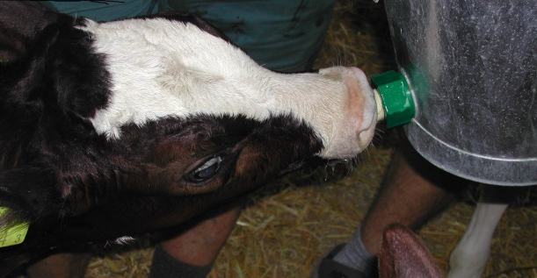
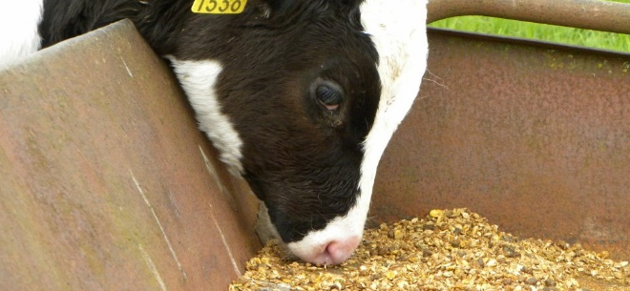
P
Stranica 2
Prijevoz teladi
The provision of liquid feed to calves in transit is considered to be impractical with current truck design. If unweaned calves are to be fed and watered (milk supplied) during a journey then this may necessitate unloading of the animals (e.g. at a control post) and the provision of milk or other suitable liquid feed by means of a system with rubber teats. Calves should be fed individually and then be rested for an appropriate duration before travelling again
Hranjenje i napajanje
©Dr Rabitsch
Neodbijena telad
Odbijena telad
Odredba o osiguranju tekuće hrane teladi u tranzitu smatra se nepraktičnom za većinu vozila. Stoga telad može biti potrebno istovariti da bi im se mogla dati tekuće hrana tijekom zaustavljanja.
Na mjestima zaustavljanja osiguraj teladi koncentriranu hranu na osnovi žitarica. Ali samo ako je telad navikla na takvu prehranu. Iznenadne promjene mogu uzrokovati razbolijevanje teladi..
Dobro hranjenje tekućom hranom: 2 l/12 sati
Telad hrani individualno i osiguraj im odmaranje u trajanju od najmanje 1 sata prije nastavka putovanja.
Osiguraj da je sustav za napajanje čist, dobro održavan i u radnom stanju
Osiguraj da je telad upoznata s opremom za napajanje mlijekom, zamjenom za mlijeko ili otopinom elektrolita odgovarajuće temperature (primjerice koristi gumene dude)
Ako telad ne zna kako koristiti pojilice, održavaj mlaz tekućine na pojilici kako bi se telad potaknulo da počne piti ili koristi prst da ih navedeš da počnu.
Nadziri telad tijekom pijenja da bi se osiguralo da su popili dovoljnu količinu. Ako telad nije u stanju koristiti sustav za napajanje na vozilu, ponudi im hranu/vodu ručno.
Temperatura
Optimalna temperatura: +5°C do +25°C. Održavaj stabilnu temperaturu,
jer je telad osjetljiva na promjene temperature
Osiguraj veću podnu površinu
Dodatni ventilatori za ventilaciju
Ako je potrebno, poprskaj ih vodom
Tijekom kašnjenja napajaj telad ručno
Nemoj prevoziti telad na temperaturi višoj od +30 °C
Ugrij vozilo prije utovara
Osiguraj dodatnu stelju
Kad je potrebno, osiguraj dodatno grijanje

